Slide 1


Slide 2


LÀM QUEN CHỮ CÁI
LÀM QUEN CHỮ CÁI i - t
Giáo viên: TRƯƠNG ANH THƯ
Trường Mẫu Giáo Hoa Ngọc Lan
Lớp: Lá 2

Slide 3





E1: Gắn kết

Slide 4

E2: Khám phá

Slide 5
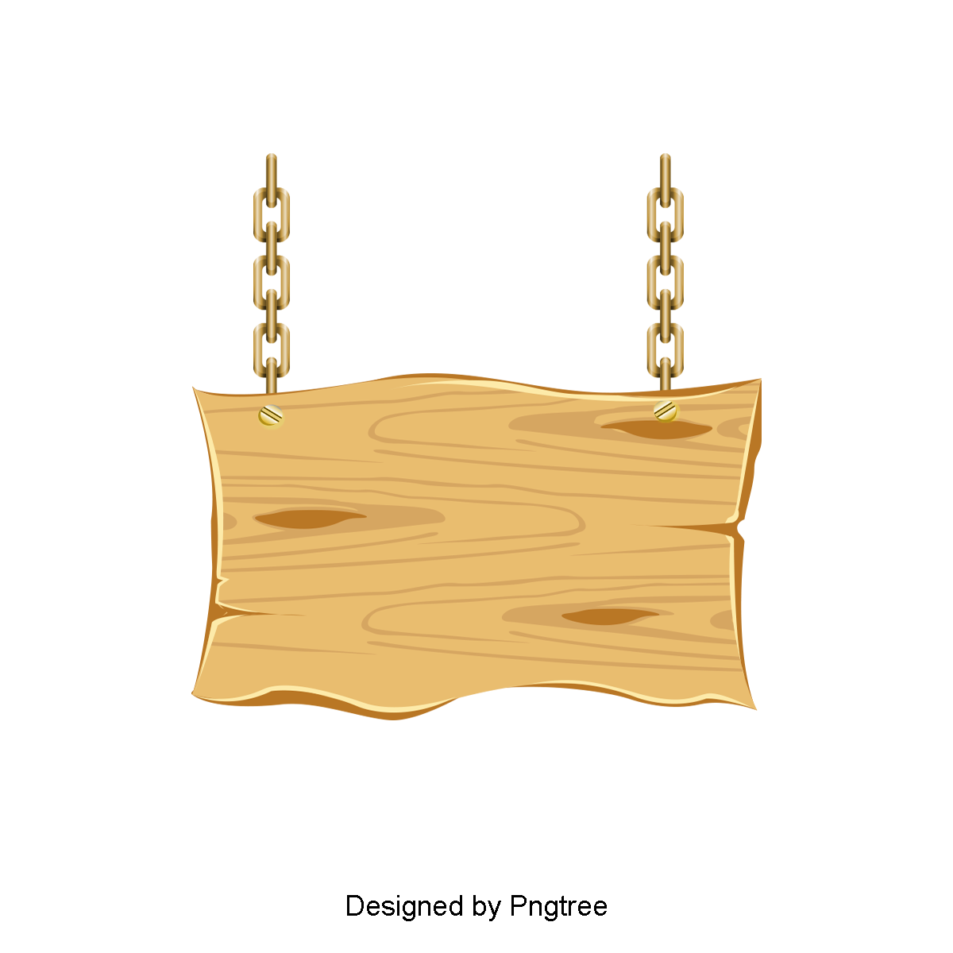
E3: Chia sẽ

Slide 6


c
h
ó
t
h
î
®
i
Ö
n

Slide 7

i
t

Slide 8

- Cách phát âm chữ i
i

Slide 9

TrÎ ph¸t ©m ch÷ i
i
i
i
i

Slide 10

CÊu t¹o ch÷ i
i

Slide 11
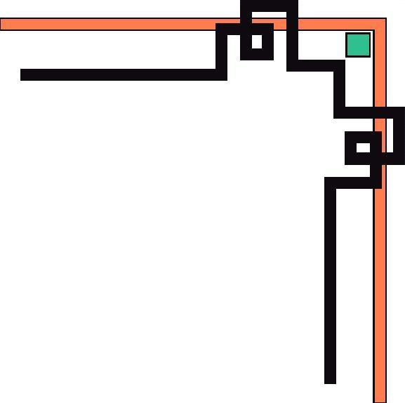

C¸c kiÓu ch÷ i
i
I
i

Slide 12
- Cách phát âm chữ t
t

Slide 13
TrÎ ph¸t ©m ch÷ t
t
t
t
t

Slide 14

CÊu t¹o ch÷ t
t

Slide 15
C¸c kiÓu ch÷ t
T
t
t

Slide 16

So s¸nh ch÷ i – t
i
t

Slide 17
Gièng nhau

Slide 18
Kh¸c nhau

Slide 19

E4: áp dụng

Slide 20


Trò chơi 1:
Nét chữ nghộ nghĩnh

Slide 21



Trò chơi 2:
Câu cá

Slide 22
Trò chơi 3:
Sáng tạo cùng chữ cái

Slide 23

E5: Đánh giá

Slide 24


